Slide 1
Barquisimeto – Abril 2018
REVISION DE EVIDENCIA
CIENTIFICA
GRUPO 1
María Milagro Arends R3.
Oscar Sorondo R2.
Juan Cardenas R1.
Francy Seijas R1.
Residentes de Cardiología Clínica

Slide 2
PREGUNTA
¿Cual es la mejor técnica de revascularización miocárdica por vía quirúrgica (Estereotomía con CEC vs Estereotomía sin CEC) en relación a eventos clínicos perioperatorios * a corto plazo ** y a largo plazo ***?
* (Muerte, re-intervención, soporte mecánico, paro cardiaco, coma por 24 horas, stroke o falla renal con diálisis)
** (Mortalidad, IM, Nueva revascularización a un año)
*** (Mortalidad, IM y nueva revascularización a 5 años)

Slide 3
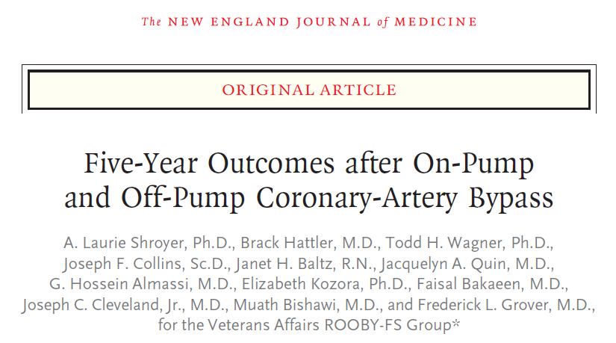

Slide 4
Introducción
La cirugía de revascularización sin bomba de CEC tuvo un auge en los años 90. Inicialmente, se pensó que en aquellos pacientes que tenían condiciones coexistentes complejas, este procedimiento podría ser beneficioso.
En 2009, se informaron los resultados de la prueba original aleatoria On / Off Bypass (ROOBY), que proporcionan información sobre la efectividad comparativa de estos dos abordajes quirúrgicos.
No hubo diferencias significativas relacionadas con el tratamiento con respecto a los resultados clínicos a corto plazo.
n engl j med vol.31-19 nejm.org November 5, 2009

Slide 5
Objetivo
El objetivo principal de ROOBY-FS fue examinar los resultados clínicos a 5 años en los pacientes que se habían aleatorizado en el ensayo original.
n engl j med vol.31-19 nejm.org November 5, 2009

Slide 6
PUNTOS FINALES
PRIMARIO
Muerte y un resultado compuesto que consiste en eventos cardiovasculares adversos mayores (MACE), definidos como muerte, revascularización repetida (CABG o PCI) o infarto de miocardio no fatal a los 30 días y al año de seguimiento.
SECUNDARIO
Muerte por causas cardiacas, la revascularización repetida, tanto por cirugía o intervención percutánea e infarto no fatal
n engl j med vol.31-19 nejm.org November 5, 2009
Notes:
El estudio CORONARY mostró resultados similares a 5 años. Sabemos que la cirugía de revascularización puede llevarse a cabo, dependiendo de la indicación y complejidad, con y sin el apoyo de la bomba o lesión extracorpórea, y este estudio presenta los resultados a 5 años de seguimiento del estudio de Veterans Affairs sin bomba.
El estudio inició en febrero de 2002 y terminó su reclutamiento en julio de 2007, se aleatorizaron en 18 centros a 2.200 pacientes, para ser sometidos a cirugía de revascularización, con y sin bomba, y se llevó la evaluación a un año, que se publicó en mayo de 2008. Los objetivos primarios a 5 años eran: Muerte por cualquier causa, y el punto compuesto de muerte por cualquier causa, revascularización repetida, ya sea por cirugía de revascularización repetida o intervención percutánea, e infarto no fatal.
El objetivo secundario fue la muerte por causas cardiacas, la revascularización repetida, de igual forma, tanto por cirugía o intervención percutánea, e infarto no fatal, y el umbral de p para significancia fue ≥ 0,05 para los objetivos primarios y ≥ 0,01 para los objetivos secundarios.

Slide 7
Metodología del Estudio

Slide 8
DISEÑO DEL ESTUDIO
El ensayo original fue un ensayo aleatorizado, controlado, simple ciego que inscribió a veteranos y se realizó en 18 centros médicos de VA entre febrero de 2002 y junio de 2007.
En enero de 2013, los miembros del comité ejecutivo y del comité ejecutivo de ROOBY-FS diseñaron este estudio de seguimiento de 5 años.
El estudio de seguimiento fue revisado científicamente y aprobado por la Junta de Revisión de Mérito Clínico de VA con financiación separada del Programa de Estudios Cooperativos (CSP ) VA.
Los revisores nacionales de enfermería extrajeron los datos clínicos de los registros médicos de VA.
Fue aprobado por las juntas de revisión institucional asociadas con el Denver Medical Center, la Stanford University y el Northport VA Medical Center.
n engl j med vol.31-19 nejm.org November 5, 2009

Slide 9
Criterios de Inclusión
Todos los veteranos que brindan un consentimiento informado que requieren un procedimiento quirúrgico electivo o estable de CABG.
n engl j med vol.31-19 nejm.org November 5, 2009

Slide 10
Criterios de exclusión
Cualquier paciente que requiera cirugía valvular combinado con CABG.
Pacientes que son emergencias, hemodinámicamente inestables o en shock cardiogénico antes de la operación.
Pacientes con enfermedad valvular de moderada a grave.
Pacientes inscritos en un estudio terapéutico diferente.
Los pacientes con documentación angiográfica de la mayoría de los vasos distales enfermos difusamente o de pequeñas arterias coronarias, que el equipo quirúrgico acepta no se pueden omitir adecuadamente en ninguno de los brazos del estudio.
Cualquier paciente que el equipo de atención clínica tenga dudas sobre incluir en el estudio (con una justificación clínica clara documentada).
Pacientes con antecedentes de incumplimiento con citas de seguimiento.
Preferencia indicada por el paciente para un brazo de tratamiento sobre otro.
Incapacidad o falta de voluntad para proporcionar un consentimiento informado.

Slide 11
ANÁLISIS ESTADÍSTICO
El estudio de seguimiento utilizó comparaciones estadísticas bivariadas para la prueba de las hipótesis primaria y secundaria.
Se usaron pruebas de Chi-cuadrado o pruebas exactas de Fisher para comparar tratamientos para resultados categóricos.
Las variables continuas se compararon con el uso de pruebas t de Student o análisis de suma de rangos de Wilcoxon.
Para el análisis del tiempo hasta el evento, se usaron pruebas de log-rank y curvas de Kaplan-Meier.
El protocolo ROOBY-FS preespecificó que las dos hipótesis principales (muerte y el compuesto MACE) serían probadas independientemente para la significancia a un valor P ≤ 0.05, las hipótesis secundarias con un valor P ≤ 0,01.
n engl j med vol.31-19 nejm.org November 5, 2009

Slide 12
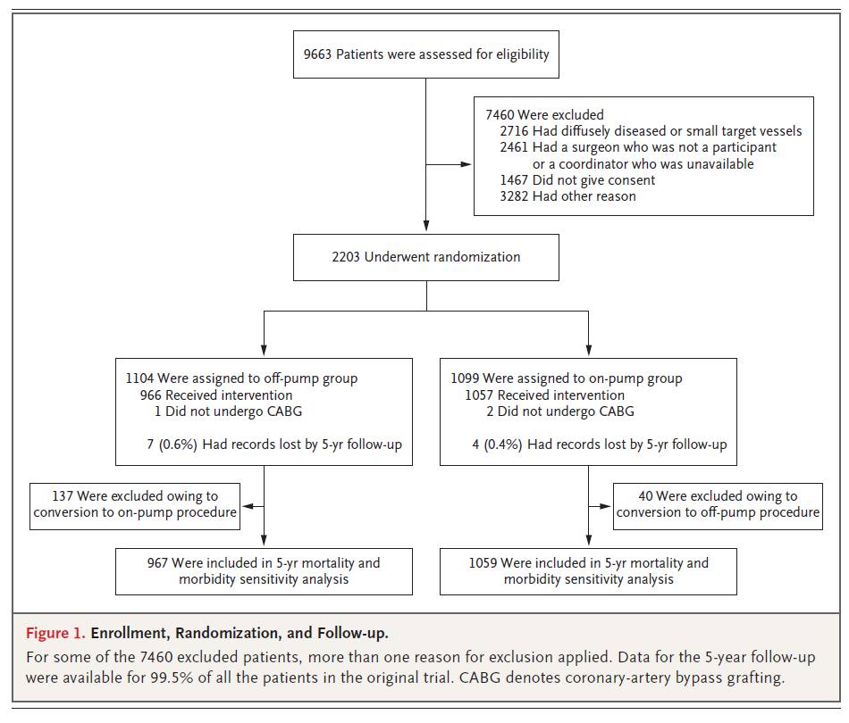

Slide 13
RESULTADOS
RESULTADOS

Slide 14
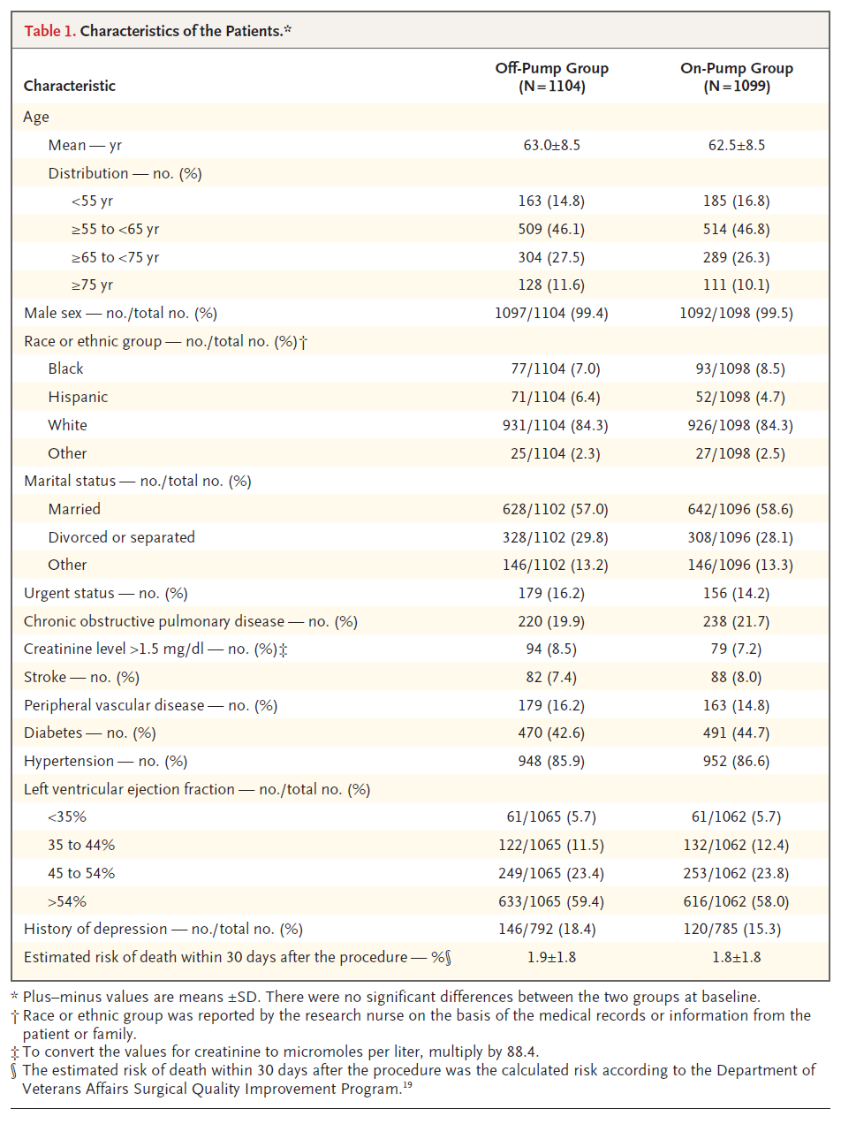

Slide 15
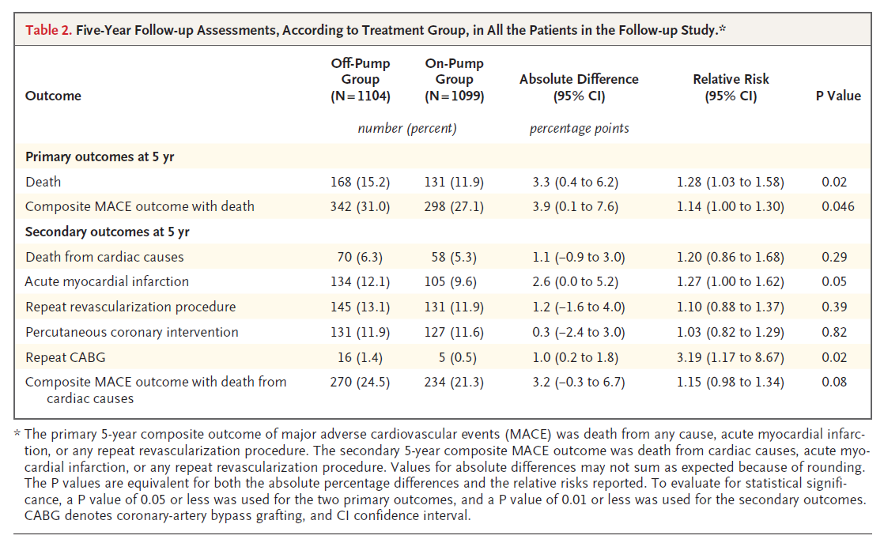

Slide 17
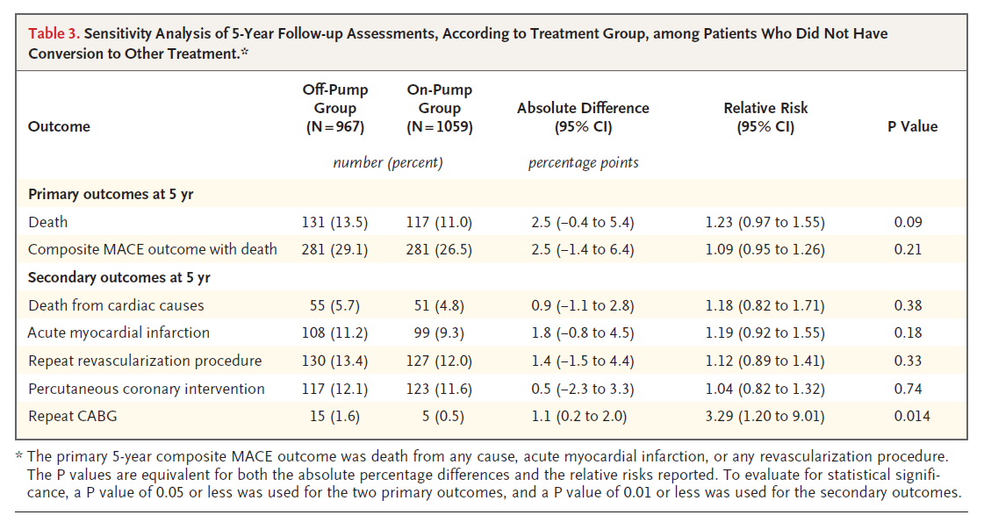

Slide 18
DISCUSIÓN
A los 5 años, la CABG con bomba era superior a la CABG sin bomba con respecto a la muerte por cualquier causa y el resultado primario de MACE compuesto.
En todos los resultados clínicos de 5 años que se evaluaron, el enfoque sin bomba no confiere ninguna ventaja sobre los procedimientos CABG en la bomba.
Para el período de seguimiento acumulativo de ROOBY-FS a 5 años, se observo mayor riesgo de muerte por cualquier causa después de la cirugía sin bomba que después de la cirugía en la bomba (15,2% vs 11,9%, P = 0,02).

Slide 19
DISCUSIÓN
Los pacientes de este ensayo tuvieron mayores tasas de HTA, EAP y FA que los pacientes en el ensayo CORONARY, también tuvieron tasas más bajas de emergencias, diabetes y sexo femenino. Sin embargo, las tasas de muerte a los 5 años en ambos ensayos fueron similares (13.6% y 14.1%, respectivamente).
A pesar de la selección de cirujanos con mucha experiencia en procedimientos sin bomba, los ensayos CORONARY y GOPCABE no mostraron ningún beneficio de un enfoque sin bomba con respecto a cualquiera de sus resultados primarios de 30 días o 1 año.
n engl j med vol.31-19 nejm.org November 5, 2009
Notes:
En CORONARY, los cirujanos que realizaban los procedimientos sin bomba debían tener más de 2 años de experiencia y haber completado más de 100 procedimientos.

Slide 20
DISCUSIÓN
Ensayos como BHACAS 1 y 2, MASS III y el OCTOPUS, donde comparan grupos de pacientes llevados a CABG con bomba y sin bomba no mostraron diferencia significativa, es decir, no han mostrado ninguna ventaja del tratamiento sin bomba con respecto a los resultados tales como muerte, reintervención o isquemia miocárdica.
Múltiples estudios han demostrado que la CABG sin bomba da como resultado una revascularización menos completa. Se sabe que la revascularización incompleta disminuye la supervivencia a largo plazo.

Slide 21
DISCUSIÓN
Los pacientes en este estudio fueron predominantemente varones veteranos (99.5%) que tenían múltiples afecciones coexistentes, por lo que los hallazgos pueden no ser aplicables a pacientes femeninas o pacientes que no son veteranos.
En una revisión sistemática de ensayos aleatorizados La CABG sin bomba no ofrece ventajas sustanciales con respecto a la CABG con bomba excepto en situaciones inusuales como, por ejemplo, en pacientes con aorta extensamente calcificada, en los que la técnica sin bomba puede dar como resultado una menor manipulación de la aorta, lo que podría reducir el riesgo de embolia aórtica o accidente cerebrovascular.
n engl j med vol.31-19 nejm.org November 5, 2009

Slide 22
Conclusion
La CABG sin bomba dio lugar a tasas más bajas de supervivencia a 5 años y supervivencia libre de eventos que la CABG con bomba.
n engl j med vol.31-19 nejm.org November 5, 2009
Notes:
En este ensayo aleatorizado la CABG sin bomba dio lugar a tasas mas bajas de supervivencia a 5 años y superveviencia libre de eventos que la CABG con bomba.
En cloncusion en este estudio de seguimiento investigamos los resultados de la mortalidad principal

Slide 23
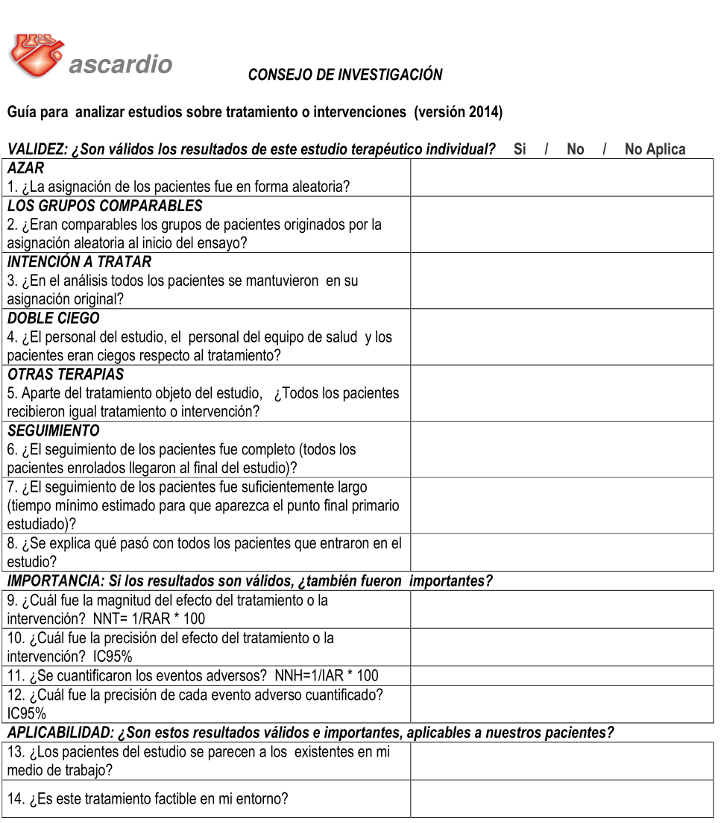
NNT= 1 x100 = 1 x 100 = 30.30
RAR 3,3
NNH PFS= 1 = 1 _ = 105,26
IRA 0,0095

Slide 25
Aportes del grupo
En el seguimiento durante 5 años se evidencio que en el grupo que fue llevado a CABG sin CEC se presentó mayor tasa de eventos adversos en comparación con el grupo llevado a CABG con CEC, sin embargo, la mayoría de los pacientes de este estudio tenían una FEVI preservada (> 54%), solo un bajo porcentaje de pacientes tenían una FEVI < 35%, además fueron llevados a la cirugía en el tiempo adecuado lo que les confiere mejor pronostico. En nuestro medio no se logra esto ya que la mayoría de los pacientes no se puede realizar la cirugía en el tiempo necesario y con el paso del tiempo se produce decremento de la función ventricular lo que aumenta significativamente el riesgo operatorio, por lo que estos resultados no son aplicables en nuestra población.
Notes:
A pesar de ser una técnica novedosa, múltiples ensayos han demostrado que no hay diferencia significativa al comparar los grupos de pacientes llevados a CABG con y sin bomba de circulación extracorpórea.

Slide 26
GRACIAS…

